Slide 1



ЗАВДАННЯ
4 клас
Зустріч 7
Зустріч 8
Який зв’язок між відходами і змінами клімату
Як екологічне маркування допомагає запобігати змінам клімату

Slide 2
Зустріч 7
Завдання
«Математика»
Який зв’язок між відходами і змінами клімату

Slide 3

800 000, 640 000, 1 500 000,
9 500, 1 000 000, 30 000, 897 000
Сміття:
сортуй, рятуй,
заробляй
9 500, 30 000, 640 000, 800 000, 897 000, 1 000 000, 1 500 000

Slide 4



2.9
812
х
кілограмів
млн. населення
сміття щоденно припадає на
1
У Києві станом на січень 2018 р. налічувалося 2,9 млн
постійних жителів та 2,5 тис. баків для
роздільного збору сміття
2.5
сміттєвий бак
х
із середньою
вантажопідйомністю 400 кг
тис.

Slide 5
Зустріч 7
Завдання
«Українська мова»
Який зв’язок між відходами і змінами клімату

Slide 6
скло
довгий
велика
завод
сміття
строк
повторне
і
органічні
папір
використання
викинути
сміттєпереробний
потепління
лампочки
кількість

Slide 7
















ВІДРІО
ОРГАНІКО
ПАПМЕН
СУПЕРПЛАСТ

Slide 8
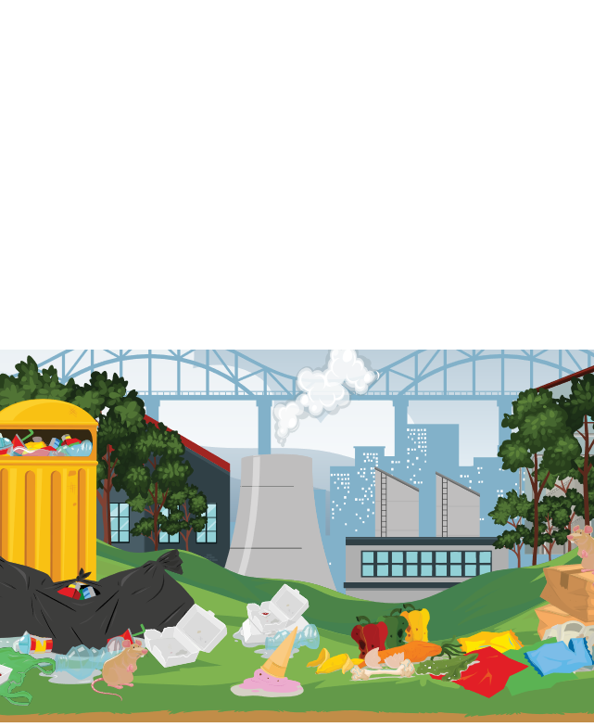
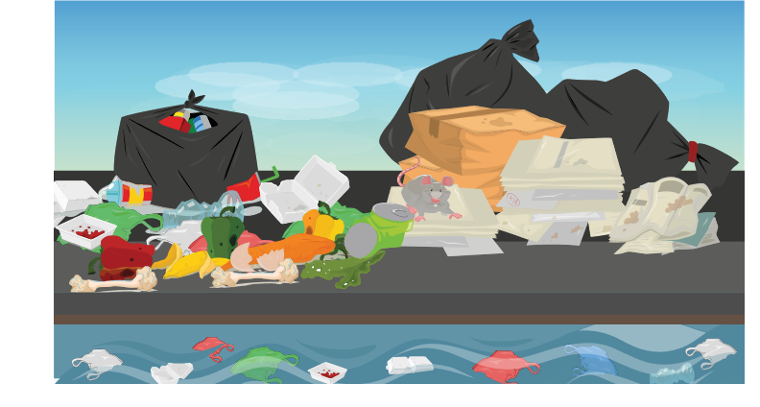
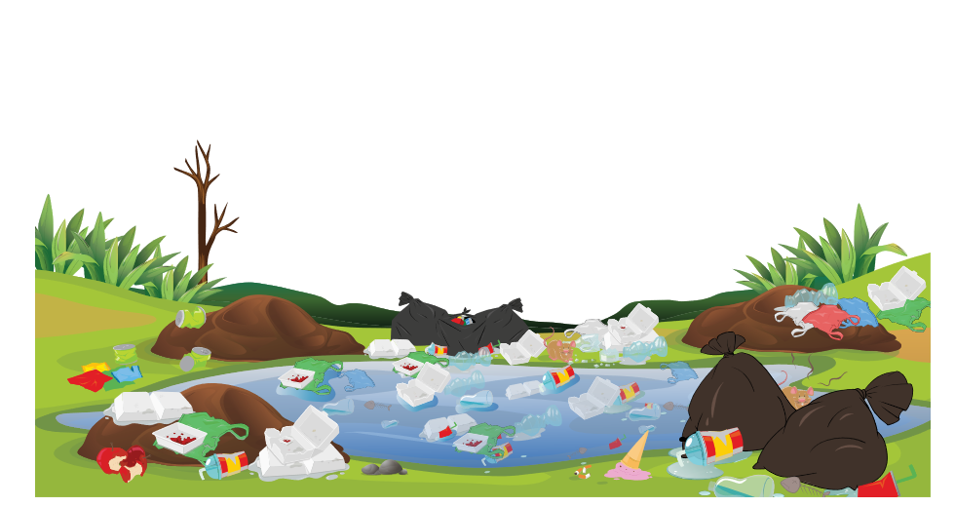
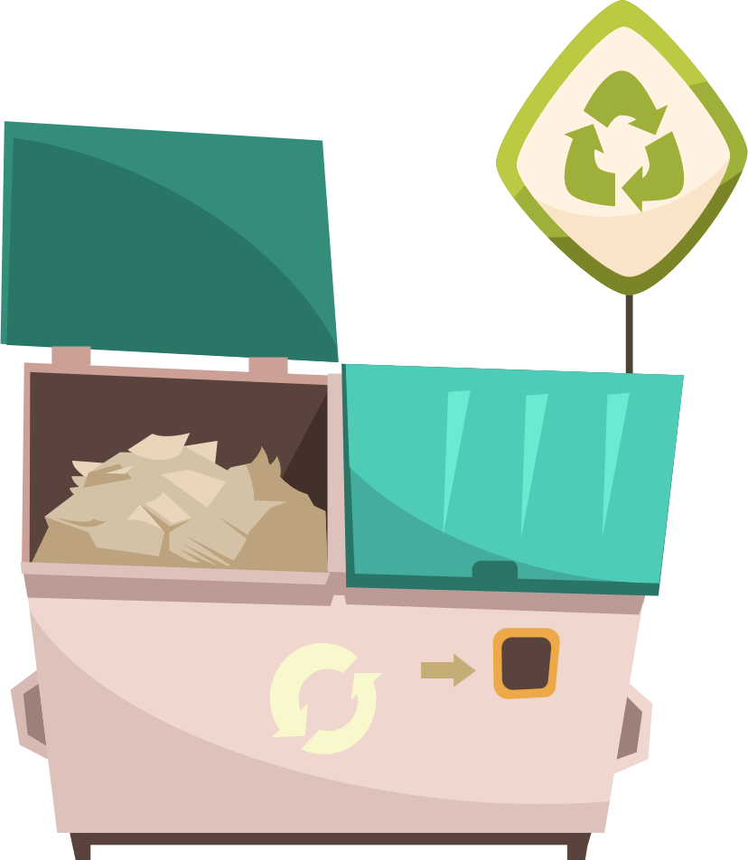

СМІТТЯ – ХВОРОБА ПЛАНЕТИ
Учені підрахували: якщо сміття не переробляти, то за 10-20 років планета може перетворитися на суцільне звалище. Тому нині все більше людей намагаються у своїх родинах зменшити кількість відходів, знайти можливість використати повторно те, що зазвичай викидають.
Отже, щоб планета не перетворилася на смітник, перше, що може зробити кожен – це зменшити кількість відходів і дати «друге життя» старим речам. Ви теж можете долучитися до цієї доброї справи.
На нашій планеті сміття саме собою не утворюється – його не залишають ні рослини, ні тварини. Лише діяльність людини призводить до появи сміття. На Землі його накопичилося так багато, що видно навіть з космосу.
Найкращий приклад – макулатура. Переробка 1 тисячі кілограмів макулатури не лише зменшує кількість відходів, а й зберігає життя 17 деревам. 100 кілограмів харчових відходів достатньо, щоб протягом дня годувати 8 свиней.
Із 10 кілограмів пластикового сміття можна одержати 8 кілограмів вторинної пластмаси.

Slide 9
№ | Твердження | Так | Ні
1 | Паперові відходи найбільше засмічують планету
2 | Харчові відходи придатні до вторинного використання
3 | Відходи з металу розкладаються дуже швидко
4 | Ощадливе використання паперу може уповільнити глобальне потепління
5 | Чим більше буде сміттєзвалищ, тим чистішою буде планета
6 | Вторинне використання сміття допомагає покращити клімат на планеті
7 | Кожна людина може зменшити кількість відходів
8 | Виробництво іграшок спричиняє парниковий ефект

Slide 10
Зустріч 7
Завдання
«Я досліджую світ»
Який зв’язок між відходами і змінами клімату

Slide 11
День тижня | Які товари ви купуєте у пластикових і паперових упаковках? | Кількість повторно використаних упаковок | Кількість викинутих упаковок
Понеділок
Вівторок
Середа
Четвер
П’ятниця
Субота
Неділя
Усього за тиждень

Slide 12
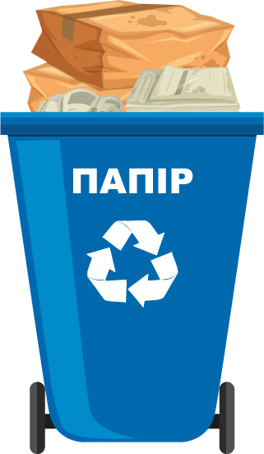
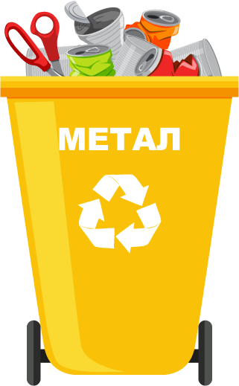
ЯК ПРАВИЛЬНО СОРТУВАТИ СМІТТЯ
Переробці підлягають: білий папір, картон, пакувальні коробки, пакети з паперу, листівки, газети, журнали, зошити і альбоми для малювання. Для переробки не підходять: вироби з переробленого паперу, упаковка: Tetra Pak, Pure Pak, магазинні чеки і транспортні квитки, етикетки, також ламінований і господарський папір. На переробку візьмуть сухі і чисті паперові відходи.
Переробці підлягають: бляшані банки від консервів, чаю, кави, цукерок, алюмінієві банки від напоїв і пива, бляшані кришки, фольга і аерозольні балончики. Перероблятися не будуть: небезпечні відходи (батарейки, акумулятори), фольга з залишками їжі. Перед тим, як відправити алюмінієві і бляшані банки в сміттєвий контейнер, їх необхідно вимити, висушити і по можливості зім’яти.

Slide 13
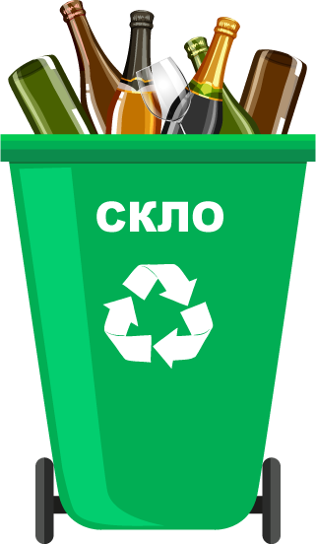
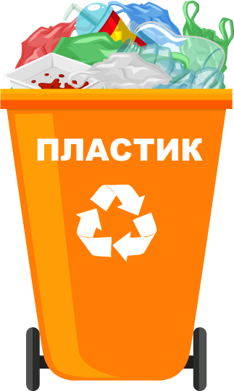
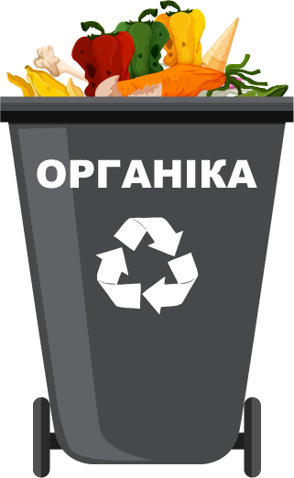
Переробці підлягають: банки, пляшки, а також бита тара і віконне скло. Перероблятися не буде: армоване скло, дзеркала, кришталь, кераміка, а також жаро- і ударостійке скло.
Переробці підлягають: пляшки і флакони, а також кришки, поліетилен, поліпропілен (у вигляді плівки, флаконів або контейнерів), полістирол, упаковки Tetra Pak, Pure Pak. На переробку не приймуть: непрозорі кольорові пляшки Pet.
Овочі, фрукти, садові відходи, обрізки, трава і листя можуть бути компостовані. Ці відходи можуть бути зібрані у вашому домі. Також легко компостувати їх самостійно або віднести відходи до місця стоянки контейнерів. Увага: деревина, що використовується для будівництва, деревне вугілля та мушлі мідій не придатні для компостування.

Slide 14

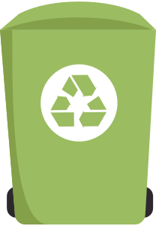
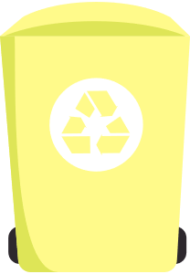


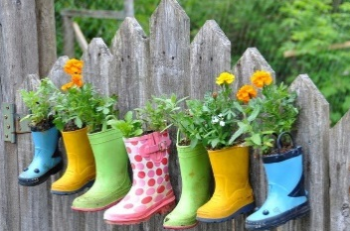
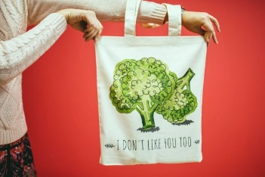
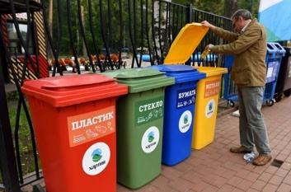
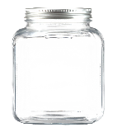
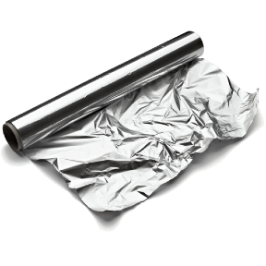
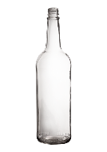
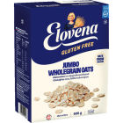
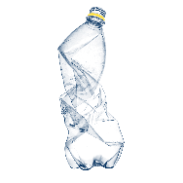

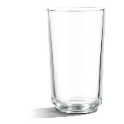
ПЕРЕРОБКА
1. Підпиши, які речі, у який контейнер треба викидати
2. Поєднайте стрілками
ПЕРЕРОБКА
УТИЛІЗАЦІЯ
ВТОРИННЕ ВИКОРИСТАННЯ
3. Що будемо переробляти?

Slide 15
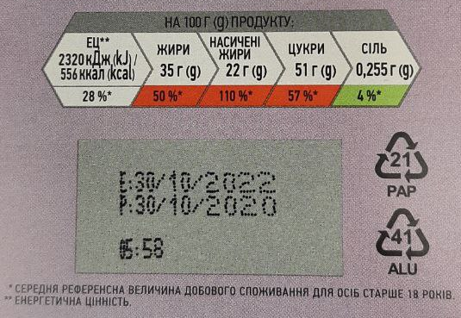

Slide 16
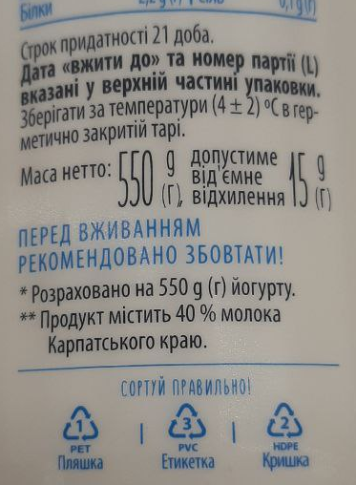

Slide 17
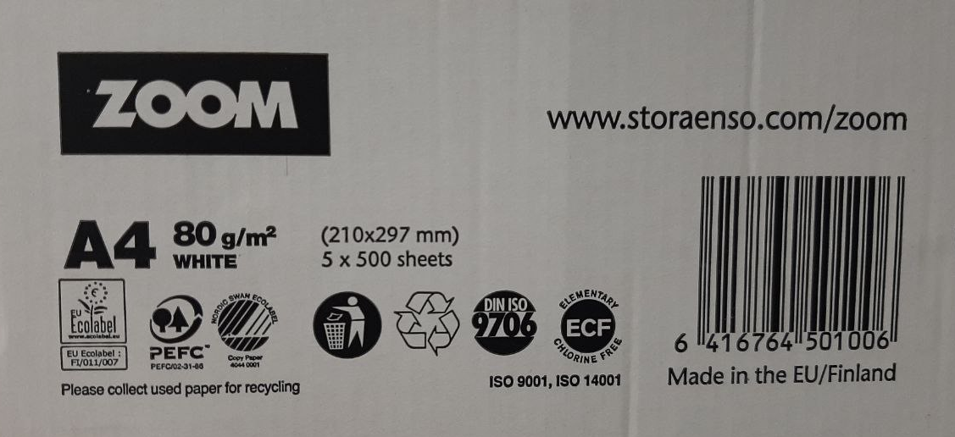

Slide 18
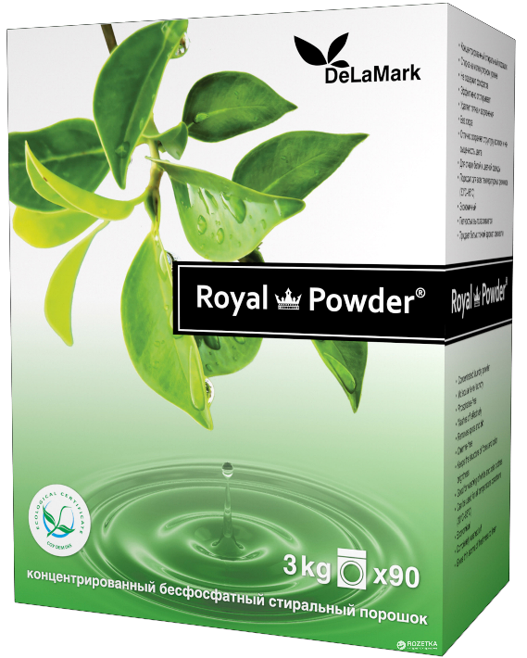
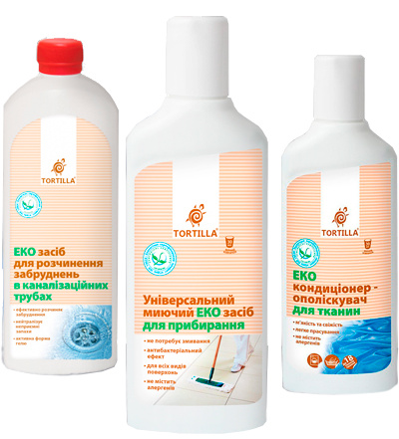
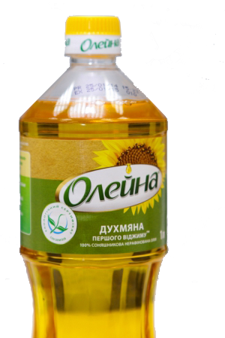

Slide 19
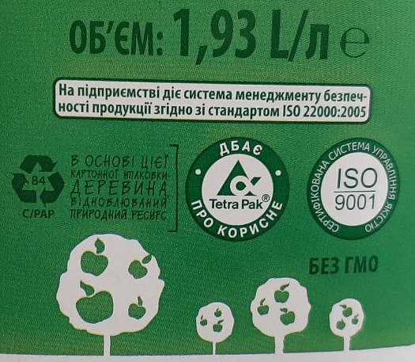

Slide 20
Звіт групи
Позначка на етикетці
Значення позначки
Висновки________________________________________________________________________________________________________________________________________________________________________________________________________________________________________________________________

Slide 21

ХТО Я? ЩО Я?
«Я з′явилась на світ у 1947 р., але зараз ви навіть не можете уявити своє життя без мене»
«Я легка і зручна у використанні й замінюю скляний посуд»
«Якщо я потрапляю на сміттєзвалище, то там залишаюсь майже на 500 років. А от у воді я залишаюсь на завжди»

Slide 22
Зустріч 8
Завдання
«Математика»
Як екологічне маркування допомагає запобігати змінам клімату

Slide 23
Розв’яжи задачі
Для школи на один навчальний рік привезли 4 ящика екологічно сертифікованих засобів для чищення, в кожному ящику по 16 пачок і декілька пачок прального засобу. Всього 85 пачок. Скільки привезено пачок прального засобу?
До 1 вересня необхідно пофарбувати стіни в школі, площею 5 000 м2. На фарбування 1м2 використовується 120 г екологічно сертифікованої фарби, а звичайної - 260 г. Скільки фарби можна зекономити, якщо використовувати екологічно сертифікований товар?
На виробництві екологічно сертифікованих пластикових вікон не утворюється відходів, які вивозять на полігон, на відміну від звичайного виробництва. Щороку з такого заводу на полігон їде 1296 тонн відходів. Розрахуй скільки тонн відходів за 5 років не утворює екологічного сертифіковане виробництво.

Slide 24
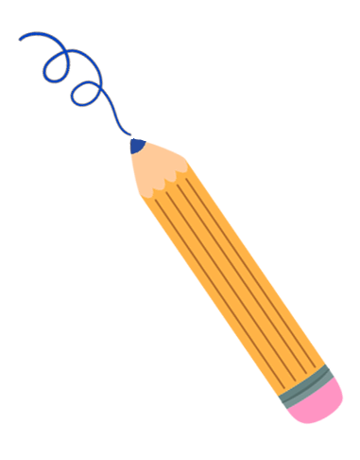

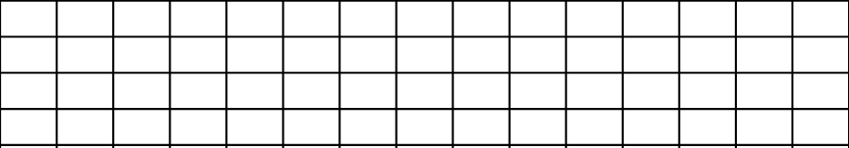
Дата ______________ Ім’я _______________
Задача 1. Відповідь: _________________________________
Задача 2. Відповідь: _________________________________
Задача 3. Відповідь: _________________________________

Slide 25






4 т 860 кг : 36 | 16 ц 34 кг : 19 | 12 т 160 кг : 19 | 2 ц 89 кг : 17 | 14 ц 79 кг : 17 | 1 т 35 кг : 45

Slide 26
2 ц 89 кг : 17 | 1 т 35 кг : 45 | 16 ц 34 кг : 19 | 14 ц 79 кг : 17 | 4 т 860 кг : 36 | 12 т 160 кг : 19

Slide 27
Зустріч 8
Завдання
«Українська мова»
Як екологічне маркування допомагає запобігати змінам клімату

Slide 28





Ім’я:
Дата:
Україна
ЄС
Скандинавські країни
Німеччина
Сполучені Штати
ЖОВТЕНЬ
ВСЕВІТНІЙ ДЕНЬ ЕКОЛОГІЧНОГО МАРКУВАННЯ
Що ти можеш зробити у цей день? У цей день важливо розповідати про важливість екомаркування іншим.
Запиши 5 речей, які ти зробиш у Всесвітній день екомаркування:
________________________________________________________________
________________________________________________________________
________________________________________________________________
________________________________________________________________
________________________________________________________________

Slide 29

МАРКУВАННЯ
Добери синоніми.
МАРКУВАННЯ – _______________
_____________________________
Значення слова «МАРКУВАННЯ»
Прочитай вірш.
Про який знак екомаркування
в ньому йдеться.
В магазині на продуктах,
їх коробках, упаковках,
Де цукерки, масло, мак
Ти побачити міг знак:
Журавель, синій кружок
Його крила, як листок.
Знай, товар такий безпечний,
Еко кращий безперечно!
Він без домішок шкідливих.
ГМО в нім неможливе.
І коробка розкладеться
У сміття не обернеться!
Обведи
зображення
знаку
«Зелений
журавлик».
Провідміняй слово “МАРКУВАННЯ”
Н.в. ______________
Р.в. ______________
Д.в. ______________
Зн.в. ______________
О.в. ______________
М.в. ______________
Кл.в. ______________
Напиши, як екомаркування допомагає тобі обрати якісні товари: ___________________________________________
______________________________________________________________________________________

Slide 30
Пам’ятка споживача
На упаковках товарів ми часто можемо бачити спеціальні знаки екологічного маркування. Вони свідчать, що цей товар: безпечний для здоров’я людей, якісний, не шкодить довкіллю під час виробництва, перероблюється після використання.
Сьогодні екомаркування розповсюджується на:
харчові продукти та питну воду;
нехарчові товари (папір, канцелярські товари, одяг, мийні засоби, будівельні та оздоблювальні матеріали, комп’ютери, побутова техніка, меблі, транспортні засоби, паливо тощо);
послуги (туризм, готелі, ресторани, магазини, виробництво різних видів енергії тощо);
різноманітні види робіт зокрема будівельні, оздоблювальні та ін.
«Зелений журавлик» – знак екологічного маркування, який позначає екологічно кращу продукцію в Україні. Ми бачимо його на упаковках, етикетках різноманітних продуктів, товарів, виробів, матеріалів та ін.

Slide 31
Закінчить речення:
Знаки екологічного маркування свідчать, що _______________________________________________
Екологічне маркування розповсюджується на _______________________________________________
_______________________________________________
«Зелений журавлик» – це _______________________________________________
Ми можемо побачити «Зелений журавлик» на ________
_______________________________________________
Він засвідчує ______________________________________________________________________________________________
Я думаю, що _____________________________________________________________________________________________________________________________________________

Slide 32

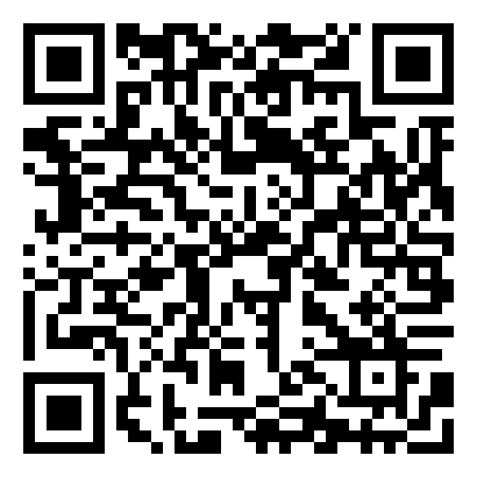
Інтерактивна вправа «Правда чи ні?»
https://learningapps.org/display?v=p6md3t2vn21
Правда чи ні?

Slide 33
Придумай продовження казки
Олександра зітхнула і з сумом поглянула на заповнені різними ємностями фарби полички магазину. «Яке обрати? Оце задача! Купити кращу фарбу! А як зрозуміти, яка з них краща?!» – подумки обурювалась дівчинка.
- Дідусю, як обрати? Чим фарбувати улюблені квітники, щоб не завдати шкоди живим рослинам?
От візьму ось цю кольорову банку з гарною етикеткою і все». Але як тільки Олександра рішуче схопила найближчу упаковку, з етикетки їй на долоню зістрибнуло дивне створіння і промовило:
Привіт! Я – Зелений Журавлик. Я допомагаю людям обирати якісні та безпечні для них і планети товари. Запрошую тебе у невеличку мандрівку поличками магазина.

Slide 34
STEAM-завдання: створи модель знаку екомаркування «Зелений журавлик»
Інструкція:
1. Об'єднайтесь у групи.
2. Створіть креслення свого проекту
3. Обговоріть у групі і оберіть матеріали, з яких ви будете конструювати.
4. Виконайте роботу.
5. Презентуйте власну модель знаку екомаркування.
Обґрунтуйте вибір матеріалів для моделі.
6. Запропонуйте, де і для чого можна використати
зроблені вами моделі.

Slide 35
Зустріч 8
Завдання
«Я досліджую світ»
Як екологічне маркування допомагає запобігати змінам клімату

Slide 36
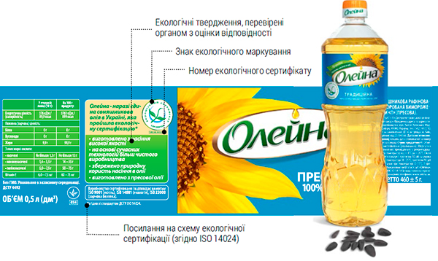

Slide 37
ЕКОПРОДУКТИ В МОЇЙ ОСЕЛІ
№ | Назва продукту | Наявність екомаркування
1
2
3
4
5
6
7
8
9
10

Slide 38
ЗАПОВНІТЬ ЧЕК-АРКУШ
Під час покупок слід звертати увагу на екомаркування.
Знаки маркування є джерелом інформації для споживача, що вказує на безпеку, поліпшені якісні, екологічні чи інші характеристики продуктів, товарів, виробів, а іноді – послуг.
Слід відповідально ставитися до вибору товарів під час покупки.
Український знак екологічного маркування «Зелений журавлик» підтверджує, що продукція пройшла незалежну експертну оцінку дотримання вимог екологічних стандартів на усіх етапах життєвого циклу: від сировини до готового товару чи виробу, і навіть його споживчої тари чи пакування.

Slide 39
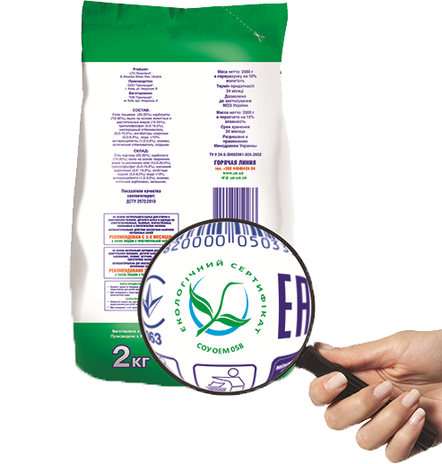
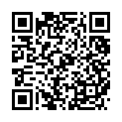
Інтерактивна вправа
«Які якості товару з екомаркуванням?»
https://learningapps.org/display?v=pq6zeckst20

